Slide 1









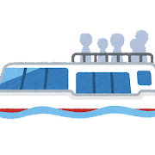


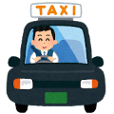


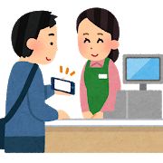
大阪いらっしゃいキャンペーン2021の概要
キャンペーンの利用方法
①利用者
③支援内容
④クーポン加盟店舗
クーポンを
登録店舗で
消費
●大阪府民、京都府民、兵庫県民、
奈良県民、和歌山県民
●ワクチン接種済証又は検査の陰性
結果の提示
申込み
宿泊・旅行割引
府内の観光関連事業者
【宿泊・旅行割引】
3,000円以上の宿泊・旅行プランの
代金の１/２を補助（上限は5,000円）
キャンペーン専用サイトなどで
対象施設を検索
飲 食 店
小 売 店
②対象プラン
※最大2連泊まで対象
劇場・観覧場
スポーツ観戦
【旅行会社が造成】
・宿泊付きプラン
・日帰り周遊プラン
クーポンの配布
【クーポンの付与額】
１回の宿泊・旅行に付き最大3,000円分の
クーポン(紙・電子)を利用者に配布
海上運送
観光施設
【宿泊施設が造成】
・宿泊付きプラン
・デイユースプラン
※クーポンの利用期間は旅行期間中
※クーポンの額は宿泊・旅行代金に応じ変動
文化施設
交通事業者
※感染症対策(ゴールドステッカーの取得等)を行っている観光関連事業者に限定

Slide 2

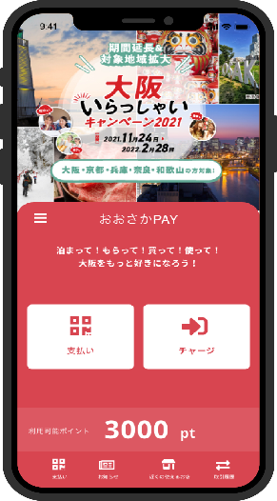
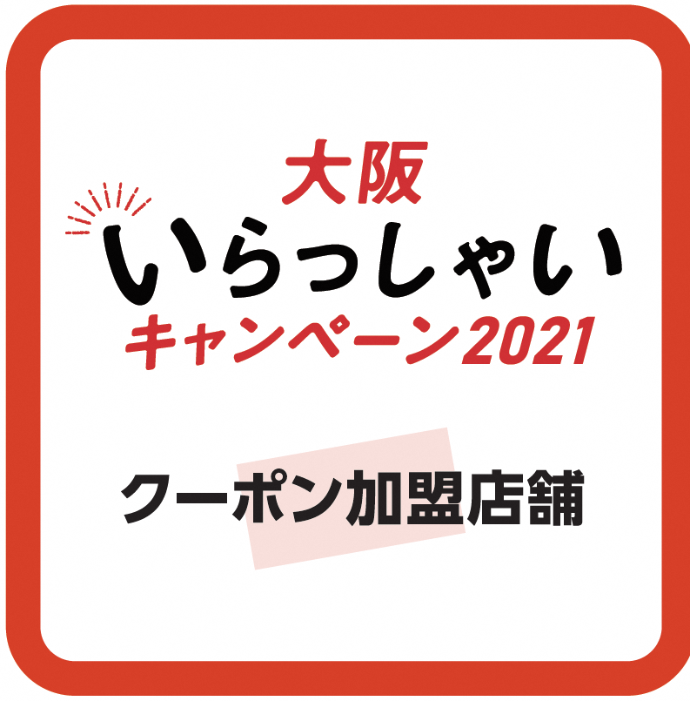


大阪いらっしゃいキャンペーン2021の割引等について
宿泊・旅行割引及びクーポン額
宿泊・旅行代金(税込) 一人/泊当たりの金額 | 宿泊・旅行割引 | クーポンの付与額
10,000円以上 | 5,000円 | 3,000円
9,000円～9,999円 | 4,500円 | 3,000円
8,000円～8,999円 | 4,000円 | 3,000円
7,000円～7,999円 | 3,500円 | 3,000円
宿泊・旅行代金(税込) 一人/泊当たりの金額 | 宿泊・旅行割引 | クーポンの付与額
6,000円～6,999円 | 3,000円 | 2,500円
5,000円～5,999円 | 2,500円 | 2,000円
4,000円～4,999円 | 2,000円 | 1,500円
3,000円～3,999円 | 1,500円 | 1,000円
クーポン(おおさかPAY)について
利用方法
クーポン種別
●専用アプリをダウンロードし、電子クーポンとして利用
●紙クーポンとしても利用可能(QRコードを提示)
●クーポン加盟店舗で利用が可能（右記のステッカーが目印）
＜紙クーポン＞
＜電子クーポン＞
利用期間
●旅行期間中に限り利用が可能

